Slide 1


2022
基于投票机制的神经网络后门样本检测
毕业答辩
汇报人：郑佶
汇报时间：2022年5月17日
指导老师：张玉 副教授

Slide 2
目录
CONTENTS
01
绪论
02
相关工作
关于人工神经网络和深度学习相关领域的发展沿革
本实验参考的主要相关工作
03
实验流程设计
04
不足与展望
包括本实验的流程设计和结果评估
本实验的局限性和未来可能的改进

Slide 3
01
绪论
Introduction

Slide 4
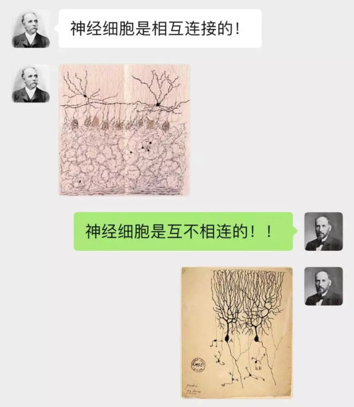
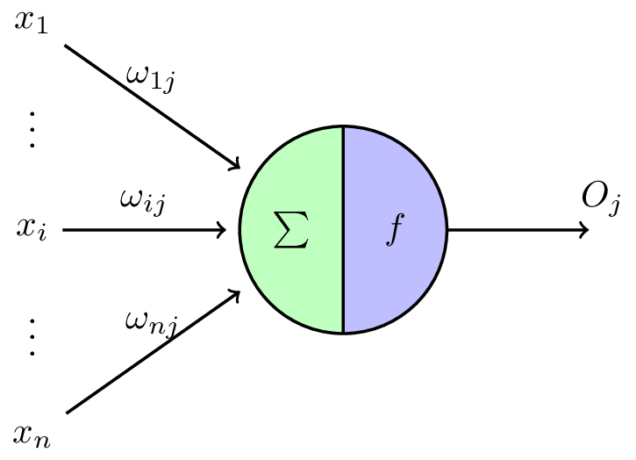

绪论
神经结构与人工神经网络（概念抽象）
医生F. J. Gall 等人提出神经功能依赖脑部结构的论断
C. Golgi与 S. R. y Cajal通过Golgi染色法,先后分别得到神经细胞间相连接和相独立的相反结论
最终神经元间相独立的结论被证明正确
W. McCulloch和W. Pitts将神经元结构初次抽象化为一个带阈值逻辑的线性加法模型McCulllich-Pitts模型

Slide 5
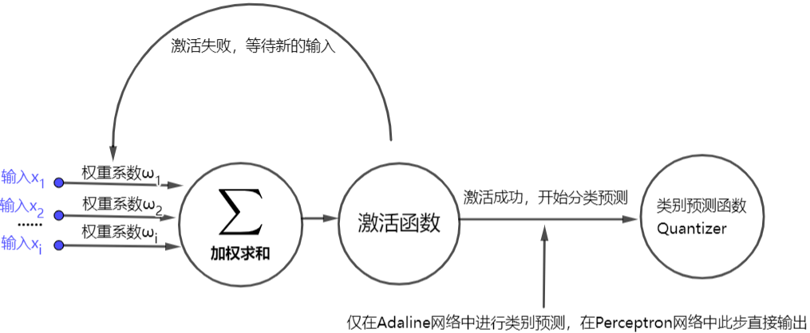
绪论
神经结构与人工神经网络（结构）
M-P模型仅包含单层的线性神经元，且不对输出进行处理
F. Rosenblatt提出的Perceptron感知机模型以及B. Widrow等人提出的改进型Adaline引入非线性激活函数来替代阈值逻辑，引入ALN（自适应线性神经元）实现的类别预测函数等处理功能

Slide 6
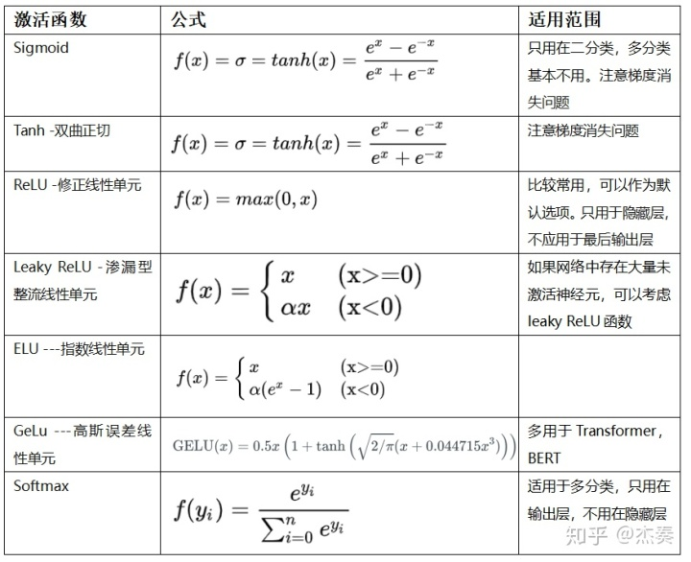
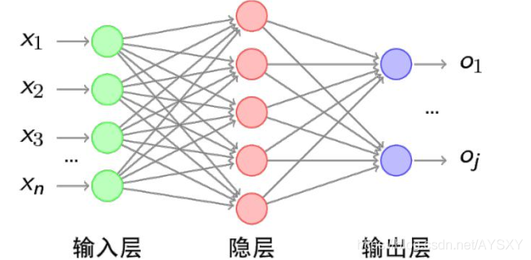
绪论
神经结构与人工神经网络（结构）
M-P 模型的神经元链接是单层的、线性的，M. Minsky 与 S. Papert 证明线性的单层神经网络对复杂映射的模拟能力有限的
T. J. Sejnowski 等人通过引入隐藏层机制，使得神经网络变成多层结构，提高了模型对复杂映射的模拟能力，足够层数的神经元层理论上可以以任意程度逼近任意映射
D. E. Rumelhart 等人通过非线性的函数单元的引入对线性神经网络在模拟映射能力上的欠缺进行补充

Slide 7

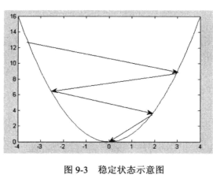
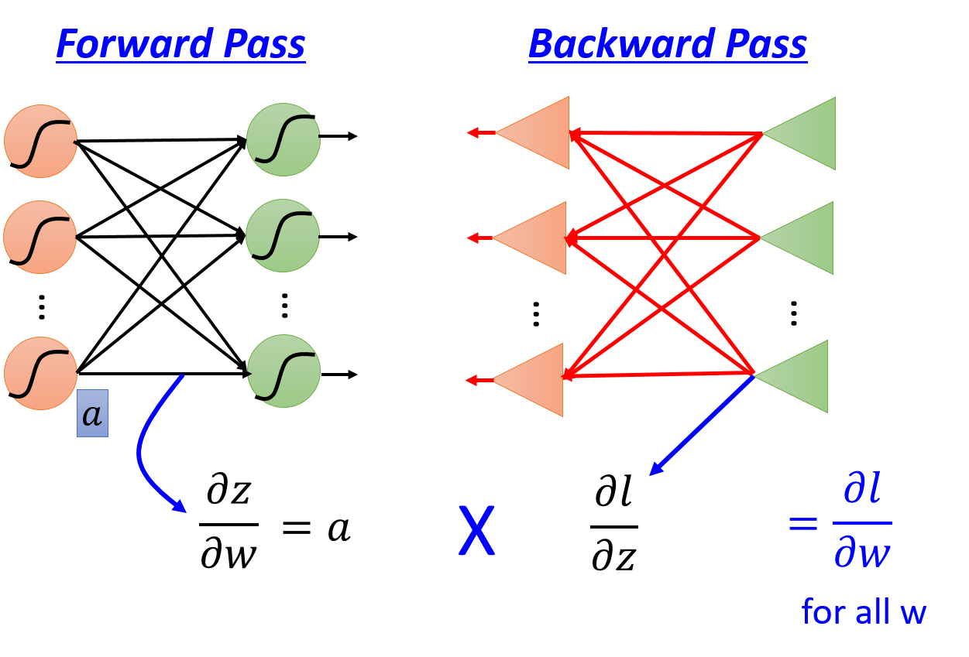
绪论
神经结构与人工神经网络（机制抽象）
P. Werbos 基于神经网络层次结构特点提出BP算法，主要思想是使用链式法则求导等方法，衡量和反馈误差传播的过程，以调整各层间神经元权重参数
J. J. Hopfield 基于神经动力学的概念，证明将学习视为函数映射时，在若干次递归（学习）后可能达到网络输出的稳态（可类比于函数中的不动点取值附近）
D. O. Hebb 基于对神经元激活机制（条件反射）的抽象，提出Hebb 学习规则，指导思想是若根据神经元间“频繁同时激发”的程度调整”神经元联结强度“

Slide 8
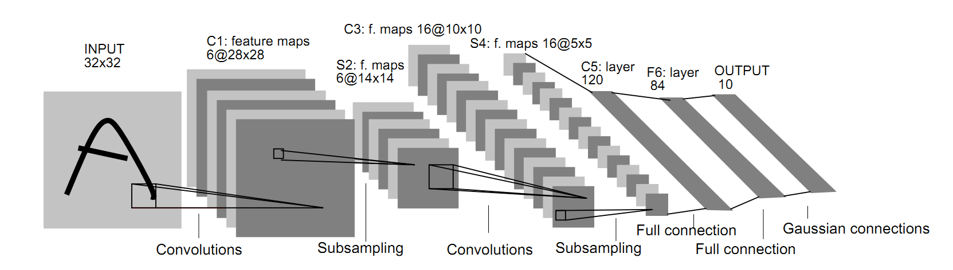
绪论
全连接神经网络以及卷积神经网络
虽然足够隐藏层数的简单神经网络（或称全连接网络）理论上可以以任意程度逼近任意映射，但是因为参数规模等因素，这个模拟过程可能效率极差甚至失败
基于 K. Fukushima 提出的卷积、池化等概念，Y. LeCun 提出了卷积神经网络，通过各感受野的权重共用、多维特征的复用、特征压缩等手段达到精简网络结构和降低网络训练代价的目的

Slide 9
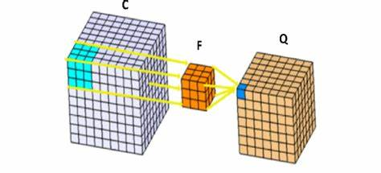
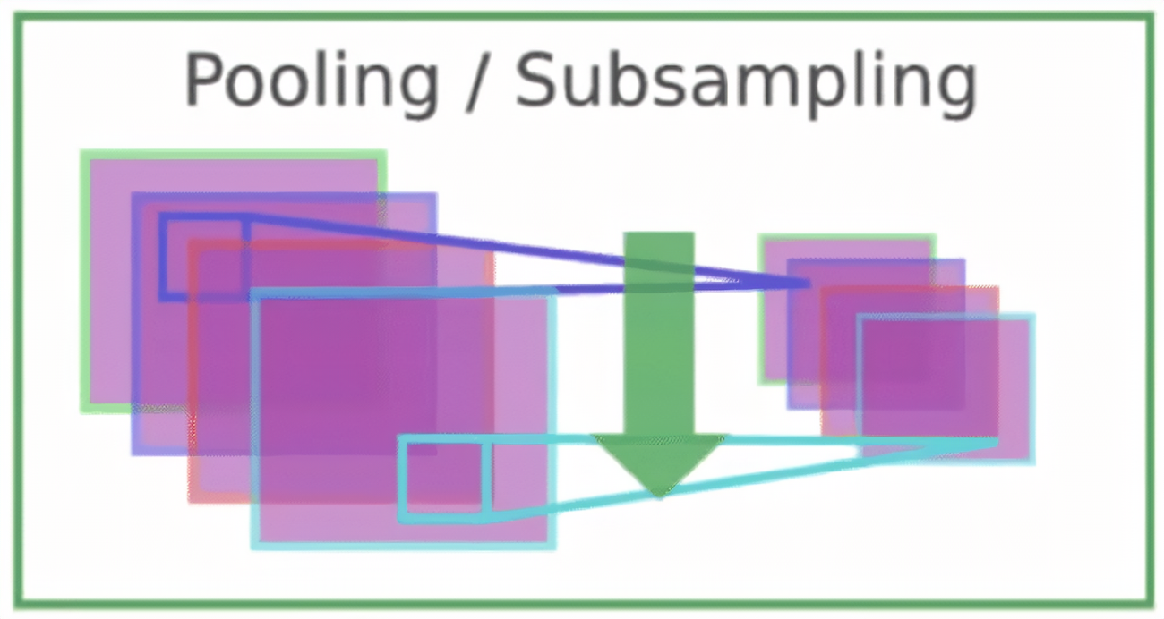
绪论
卷积神经网络（新结构）
以 Y. LeCun 在 LeNet 卷积网络中引入的卷积层为例
卷积以卷积核（F）为采集特征的单位，在输入多维特征张量（C）上选择性采集特征，最后复合得到卷积结果张量（Q）
池化或称下采样，通过在多维特征张量上进行低精度的采样，调整输出特征的规模
多维卷积和池化机制有效利用输入的多维特征，并通过输入张量中感受野的重合特性，实现特征与权重参数的复用，并降低特征学习和参数保存的复杂度
尤其是多维特征的采集降低了输入张量在向量化过程中带来的信息损失，这使其更有利于二维图像识别

Slide 10
02
相关工作
Related Work

Slide 11
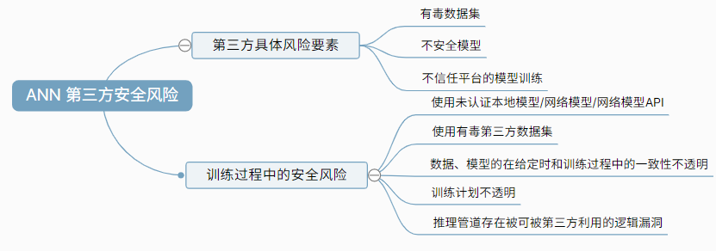
相关工作
神经网络应用安全问题
人工神经网络在训练过程和应用过程中，可能因为数据集、模型结构、训练过程等方面受到第三方风险的影响

Slide 12
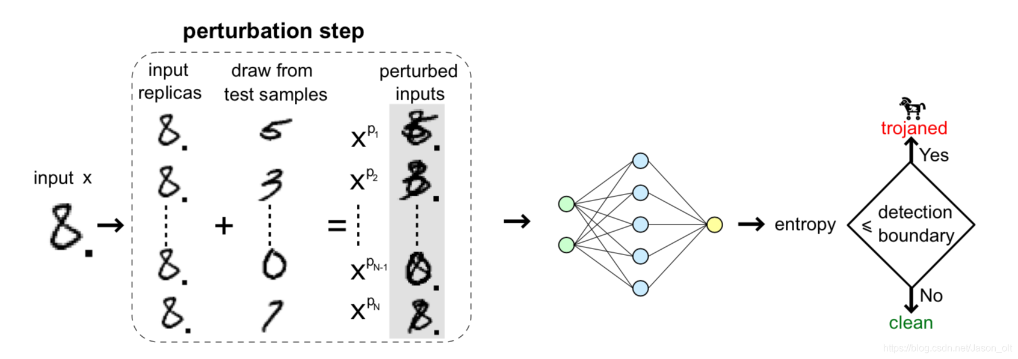
相关工作
后门样本检测技术 STRIP法 简述
Y. Gao等人在2019年发表的论文《STRIP:在深度神经网络中对木马攻击的一种防御手段》中提出了STRIP法，STRIP法对样本的分析基于熵分析，文章基于“有相似触发器的系列输入的输出结果间熵较低”的假设.
在论文的实验流程中，通过输入x与其他随机测试样本间的复合构造系列输入，计算输出标签间的熵，当熵大于阈值时判定输入x含有后门

Slide 13
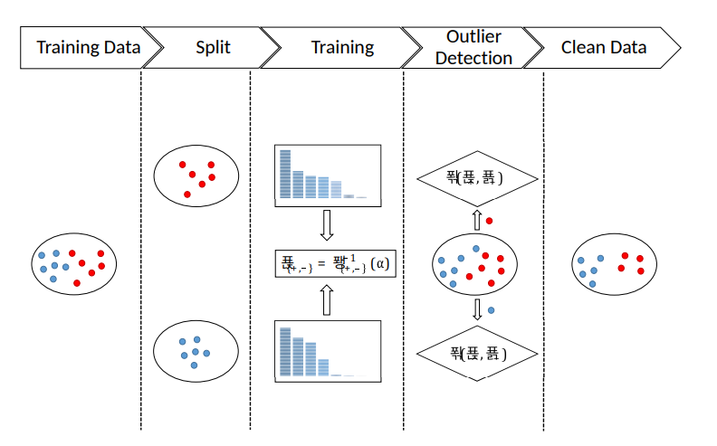
相关工作
后门样本检测技术 异常距离检测法 简述
A. Paudice等人于2018年发表的论文《投毒攻击中对抗性训练样例的异常检测法》中提出了基于数据预滤波和离群点检测机制的异常距离检测法
该方法首先筛选出小规模的可信样本集（预滤波），再根据特定样本与可信样本集间的“距离”是否在可信范围内（离群点检测）判断是否将其加入可信样本集
本方法通过缩小预滤波规模以降低识别初始可信样本集的代价，并通过低于预滤波代价的方法逐步扩大可信样本集
但本实验的效果依赖于异常距离判定阈值的选择和抽象“距离”的计算方法的优劣

Slide 14
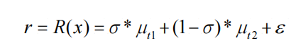
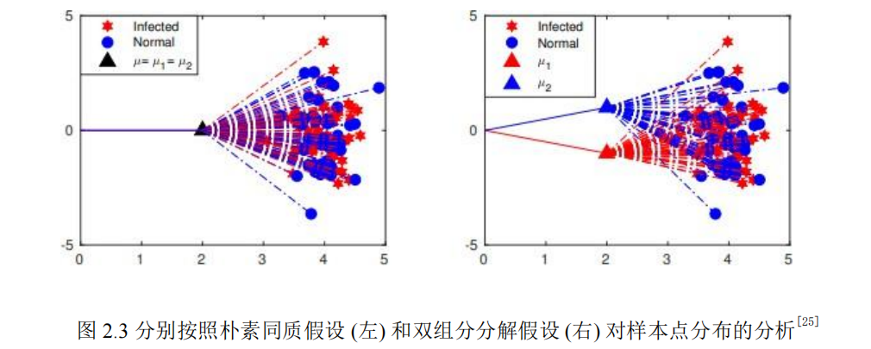
相关工作
后门样本检测技术 统计分析器法 简述
D. Tang等人在2019年发表的论文《可靠后门污染检测的深度神经网络统计分析》中提出了统计分析器法（Statistical Analyzer），该方法基于对样本的抽象化分解
该方法假设向量化的样本可以分解为可变部分和恒定部分的复合，恒定部分仅与分类特征相关，可变部分服从特定高维分布
经过对恒定部分的进一步分解，建立双组分分解假设(恒定部分基于两个类特征的复合)，区别于朴素同质假设(恒定部分代表单一类特征)
左图是分别基于朴素同质假设和双组分分解假设对含有毒样本的样本集的分类，后者明显更能区分后门样本的特征

Slide 15
03
实验流程设计
Experimental Design

Slide 16
实验流程设计
实验对相关工作的参考
1.对于STRIP方法：可以依赖熵分析类似的方式进行样本异常特征的提取
2.对于距离异常检测法：可以依赖样本间比较差异区分恶意样本
3.对于SCAn方法：可以通过统计特征的差异区分后门样本

Slide 17
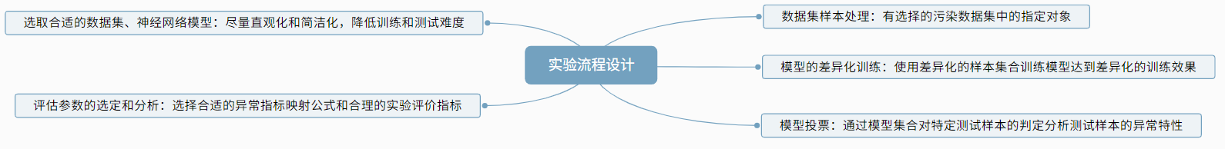
实验流程设计
实验流程概述
在进行“投票”之前，首先需要确定以下的实验条件：
1.实验选取的应用场景，包括数据集、模型
2.评估参数，作为验证投票机制有效性的指标
3.异常指标映射公式，作为对投票结果矩阵的分析手段

Slide 18
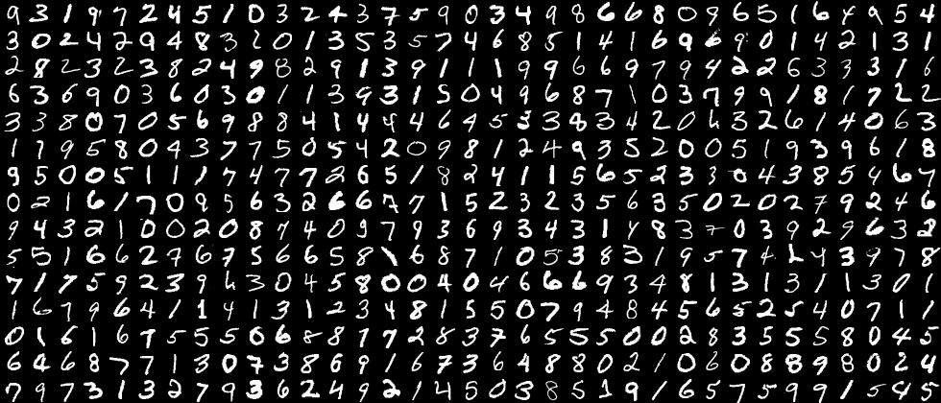
实验流程设计
确定实验前提条件
选定图像识别应用场景和MNIST数据集的理由：
1. 该场景下可以直观地体现后门对样本的影响
2. MNIST数据集以及图像识别常作为人工神经网络性能的衡量指标
3. MNIST数据集的规模和随机性符合通用性和普遍性要求
选定 LeNet 系列卷积网络的理由：
1. 卷积网络实用性较强与图像识别场景相对契合
2. LeNet网络作为典型的卷积神经网络结构，具有代表性

Slide 19
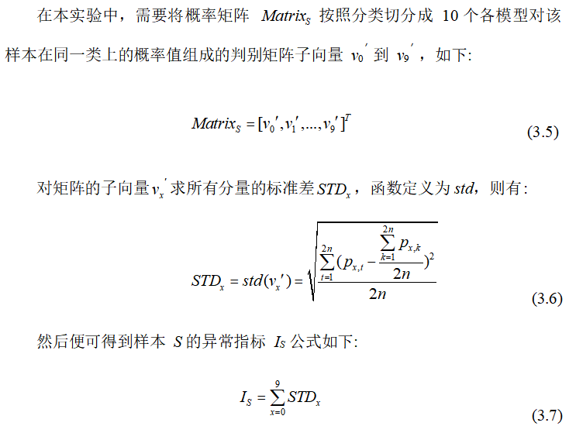
实验流程设计
确定实验前提条件
选定结果矩阵的子向量标准差和作为异常指标映射方式的理由：
1. 该映射关系可以在某种程度上视为类似于STRIP法中熵分析的模拟，反映了各模型对同一样本的判断差异
2. 忽略模型集合中的次序差异，忽略结果矩阵中子向量的组合次序
3. 代码逻辑上易于实现

Slide 20
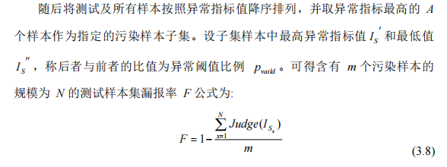
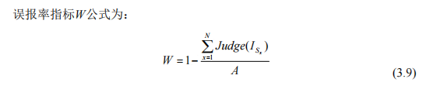
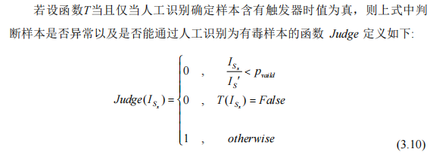
实验流程设计
确定实验前提条件
选定漏报率和误报率作为实验评估指标的理由：
1. 漏报率可以有效反映投票机制的对异常特征的反映能力
2. 误报率则可以有效表现异常指标映射公式对异常特征的表征的有效性

Slide 21
实验流程设计
实验流程概述
本论文提出的“投票机制”，含义如下
1.通过差异化处理的训练集子集，训练得到差异化的模型集合
2.将特定测试样本通过模型集合都得到概率矩阵输出（投票）
3.根据概率矩阵和选定的异常指标映射公式得到异常指标（投票结果分析）
4.根据异常指标划分异常样本集和普通样本

Slide 22
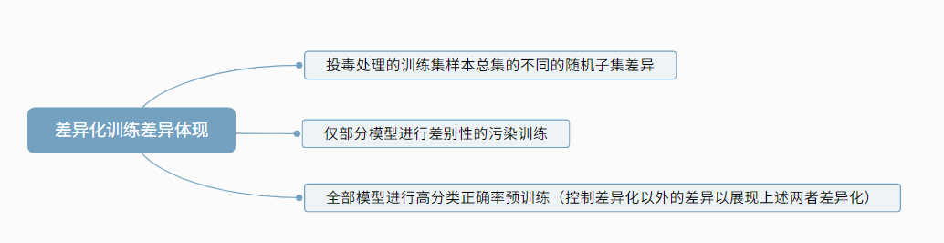
实验流程设计
投票机制——差异化训练
差异化训练旨在建立训练效果具有差异化特性的模型集合，体现方式如下：
1. 将经过指定方式污染的训练集总集随机的等规模子集用以污染训练，造成污染训练的差异
2. 仅选择部分模型进行污染训练，形成未污染模型和污染模型间的差异
3. 为所有模型进行高正确率的预训练，以使得模型在污染训练前具有相似的训练效果差异，并防止错误分类和模型污染差异间的混淆

Slide 23
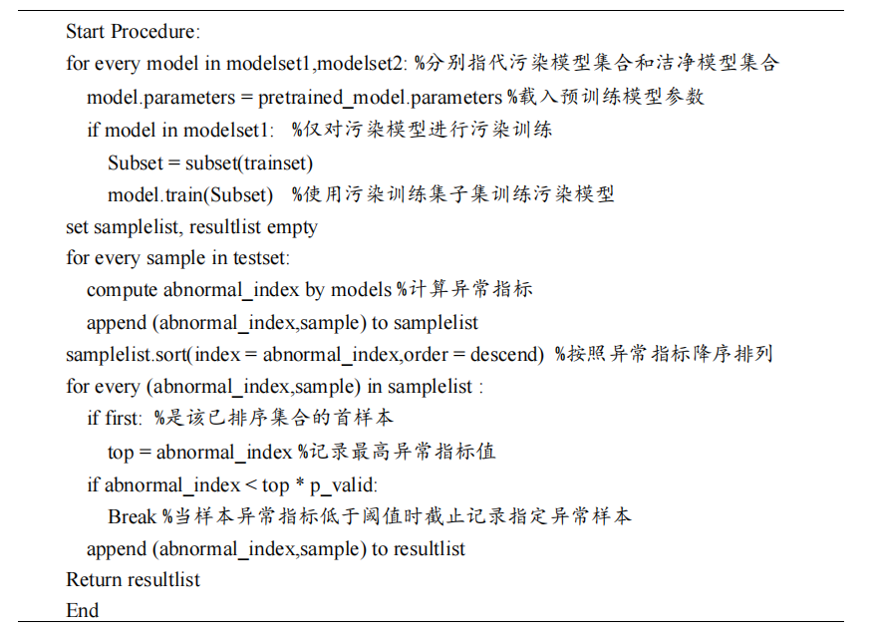
实验流程设计
投票机制——模型投票
使用训练好的差异化模型集合遍历测试集，得到所有测试样本的矩阵输出
使用选定的异常指标的映射方式求取所有测试样本的异常指标
根据异常指标降序排列样本，选定最大值A和阈值比率x，将指标处于 [ Ax , A ] 之间的样本标定为异常样本

Slide 24
实验流程设计
投票机制——训练参数对训练的影响推测
主要因素1：批量规模
过高：造成样本污染训练的效果被稀释，污染样本在单一样本批次中占比、出现概率普遍偏低
较低：能够提升污染有效影响，但是造成训练时间较长
主要因素2：训练集污染样本占比
较高：更加体现污染样本对模型的影响，覆盖一般样本对模型训练“随机噪音”式的影响
过低：污染样本对模型的影响低，在于“随机噪音”复合时无法分离异常特征
主要因素3：训练轮数
过高：训练代价增大，可能造成模型的过拟合现象
过低：实验结果可能不收敛不稳定

Slide 25
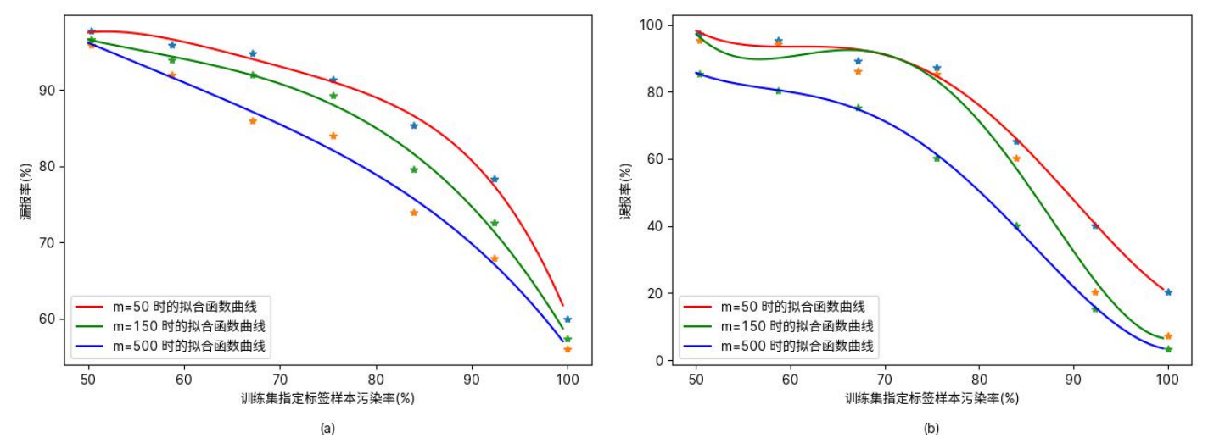
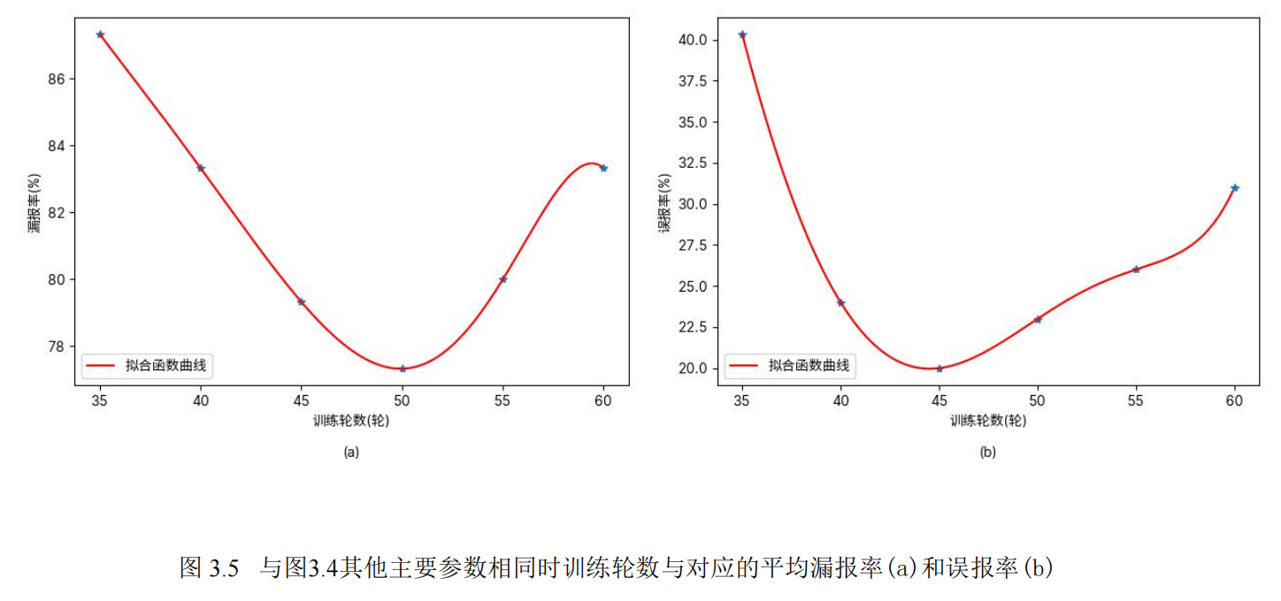
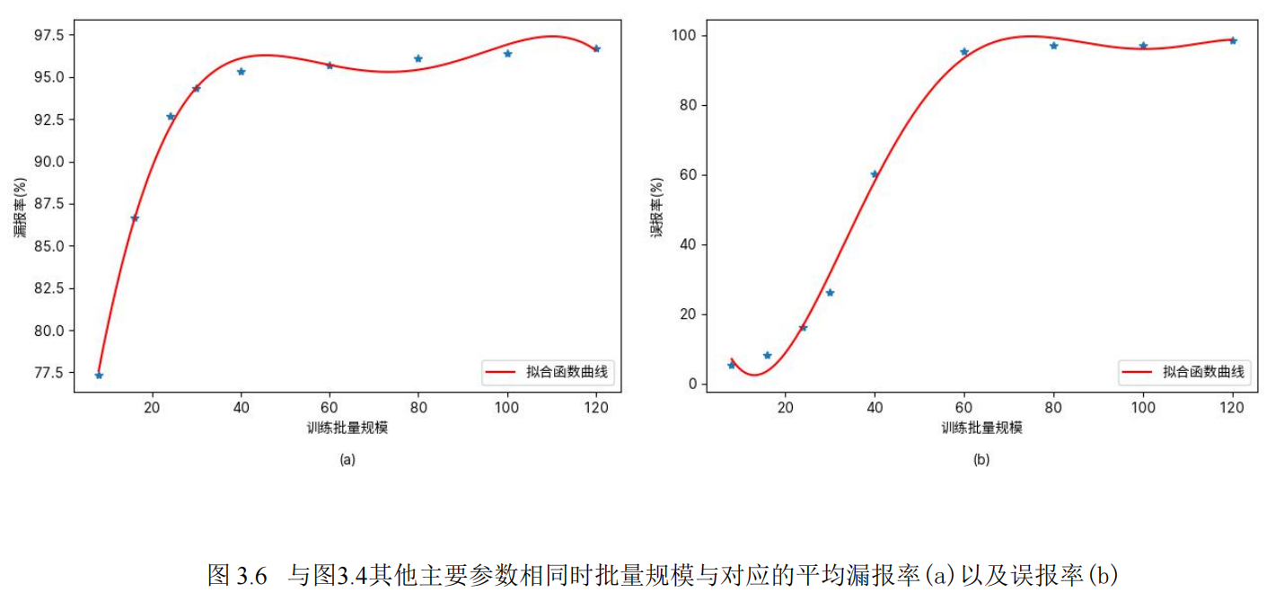
实验流程设计
投票机制——实验结果评估
通过调整上述的参数重复实验记录评估指标，去求验证相关推测，可大致得到以下结论
1. 在实验数据范围内，训练集和测试集的污染比率上升都有利于评估指标（误报率、漏报率）的下降
2. 在实验数据范围内，可以确认较高的训练轮数和较低的训练轮数都会造成评估指标的上升，并存在使评估指标较低的取值
3. 在实验数据范围内，可以确认低批量规模会有效降低评估指标，而且批量规模在大于一定值后会使评估指标在一个极高的取值附近震荡

Slide 26
04
不足与展望
Shortcomings and Expectation

Slide 27
不足与展望
实验的设计缺陷与可能的优化方向
由于经验和理论水平所限，本实验在设计上存在诸多的不足。
以下提出几个我认为较为可能的改进方向：
① 由于实验器材性能的限制，实验限定了卷积网络结构的规模，并调整了相关参数以降低运行的硬件要求，提高硬件要求可能提高投票机制的性能体现
② 本文在理念上基于对 STRIP 分析法与 SCAn 分析法在模型间输出差异上的移植，选定的异常指标映射方法实际上作为 STRIP 分析法中熵分析法的借鉴，其映射计算方式在体现模型分析差异的方面上仍有优化空间
③ 本文对模型后门防御机制的分析基于典型的后门触发器，而不基于样本局部特征的复杂触发器与后门机制，可能是此类实验分析的未来方向
④ 本实验选择调整过常用的 CNN-LeNet-5 模型作为投票机制中特征学习和概率数据分析的主干网络，但是仍存在相对更优秀的网络架构和算法的模型，能使得其相对于以 LeNet 系列卷 积神经网络在图像识别正确率、防止过拟合现象、后门植入和体现网络输入差异有更好表现

Slide 28

汇报完毕
感谢张玉副教授的指导
感谢各位答辩委员会师长们的观看
汇报人：郑佶
汇报时间：2022年5月17日
指导老师：张玉 副教授

